Slide 1
세일즈 코파일럿
Right · Fast · Every time
정확도
속도
일관성
잘못된 정보를 전달하지 않는다
상담 시간을 줄여준다
누가 사용해도 같은 답
13일 · 10개 매장 시범운영 결과
경원영업팀 · 2026.08 | 외부 개발비 0원 · 운영비 0원 · 앱 설치 불필요

Slide 2
기획 배경 및 타겟 (Why & Who)
세일즈 코파일럿
왜 이 프로그램을 만들었는가?
삼성닷컴 · 카탈로그에 필요한 정보는 이미 있었지만, 상담 중에 꺼내 쓰기가 번거로웠습니다.
그래서 외부 개발 없이, 팀 내부에서 만들었습니다
- 개발비 0원 · 운영비 0원, 공식 자료를 그대로 가져와 화면 하나로 모았습니다.
누가 사용하는가?
매장에서 고객을 직접 응대하는 상담 매니저
경원영업팀 65개 매장
- 로그인, 설치, 계정 발급 없이 매장 모바일 · 태블릿 · PC에서 바로 사용 가능합니다.
2/10

Slide 3
상담사의 행동이 바뀌면 지점 실적이 바뀝니다
세일즈 코파일럿
기존에는 이렇게 일했습니다 → 세일즈 코파일럿으로 이렇게 바뀝니다
기존 방식 (As-Is)
AI 도입 후 (To-Be)
정확도
정확도
설치 제약 조건을 몰라 계약 후 설치 당일 취소된다
판매 전 설치 가이드를 30초 만에 확인한다
속도
속도
카탈로그로는 고객이 원하는 조건의 모델을 찾기 어렵다
검색창에 조건을 입력하면 바로 확인된다
일관성
일관성
사람마다 답이 달라 경력 편차가 그대로 응대 품질 편차가 된다
신입사원도 첫날부터 동일한 수준으로 응대한다
3/10

Slide 4
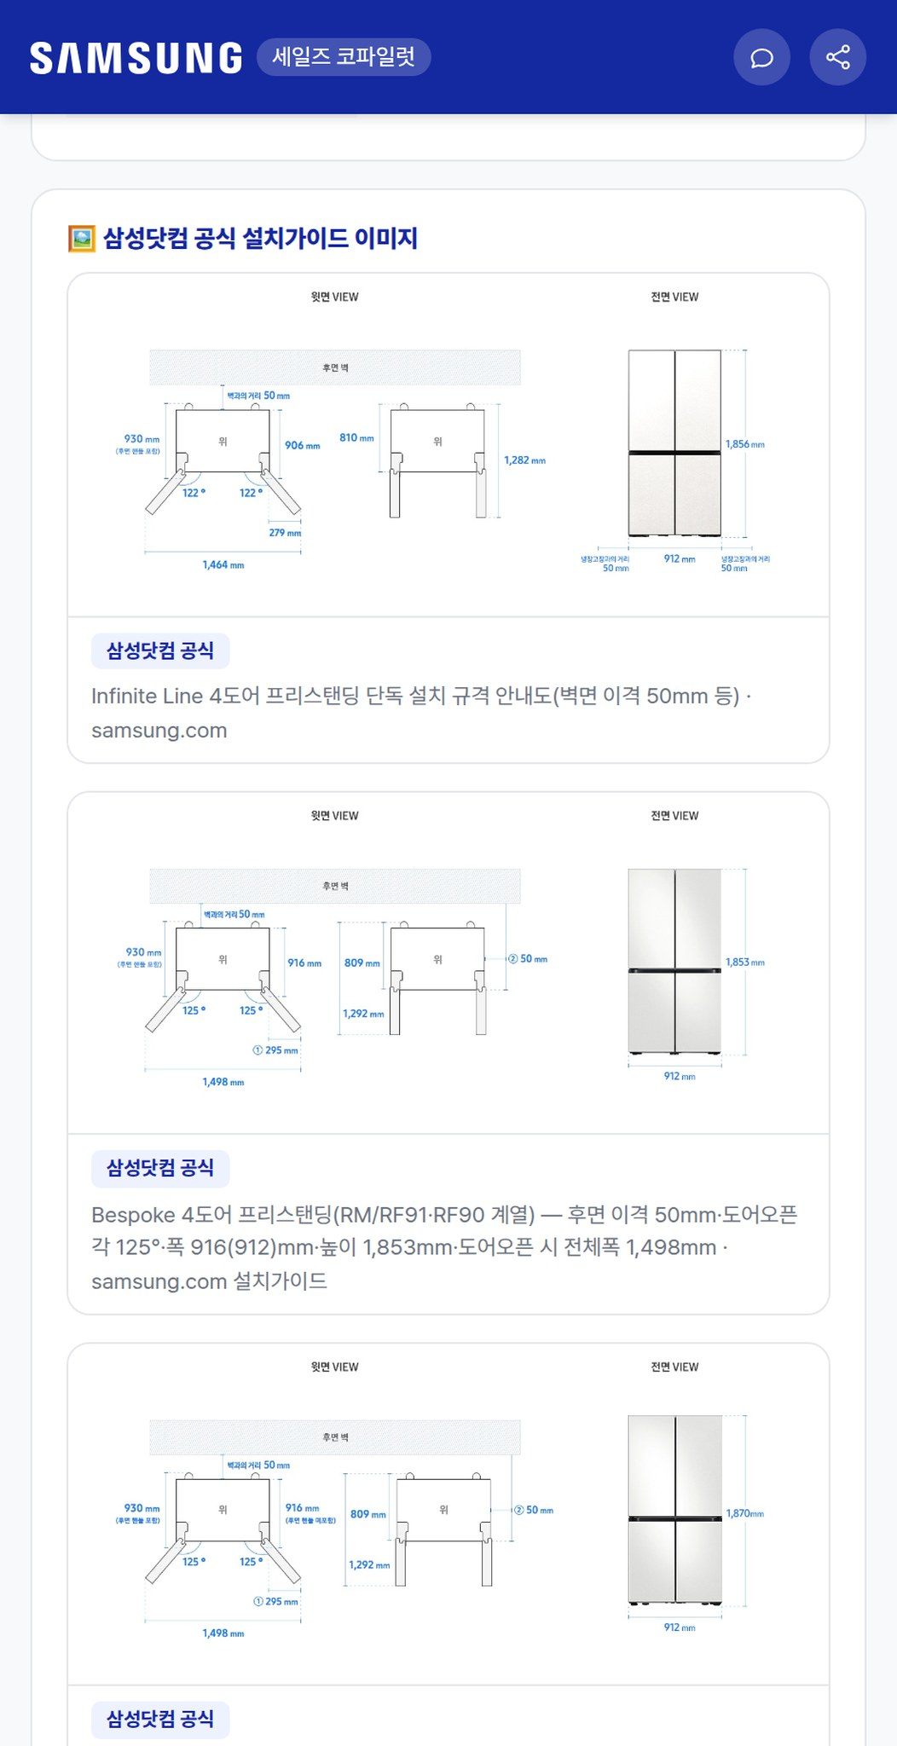
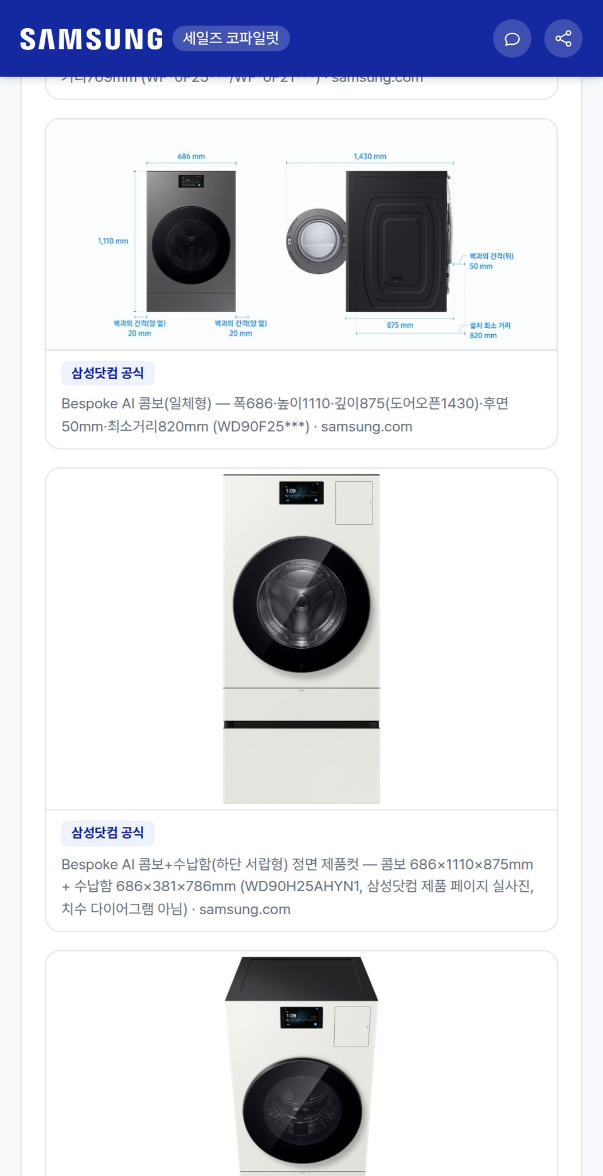
정확도
세일즈 코파일럿
설치 조건을 계약 전에 확인
시범 기간 가장 많이 열린 화면 : 128건 · 1위
한눈에 확인하는 제품별 설치 가이드
(21개 카테고리 : 전기 · 배수 · 이격 · 문 폭 사이즈 외)
설치 불가 시 손실
: 기사 재방문 비용, 일정 재조정 시간, 반품 손해 비용 등
판매 전 30초 확인이면 그 비용을 만회합니다.
매니저
설치 조건 확인으로 설치 불가로 인한 취소 확률을 낮춤
지점
설치 재방문 · 일정 재조정 · 설치 불가 취소 감소
4/10

Slide 5
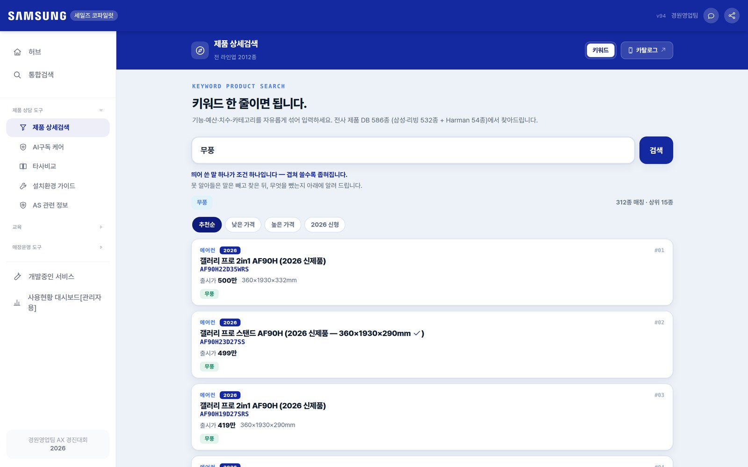
속도
세일즈 코파일럿
상담의 질을 높이고 시간 낭비를 막아주는 모델파인더
시범 기간 두 번째로 많이 열린 화면 : 120건 · 2위
키워드 한 줄이면 조건이 겹쳐 좁혀집니다
(무풍 · 공기청정 등 여러 가지 키워드로 한 번에 검색)
카탈로그를 찾는 시간
: 모델명·치수·기능을 기억에서 꺼내야 합니다
한 줄 조건 검색 시 모델 리스트 즉시 확인 가능
매니저
고민하며 낭비하던 시간이 줄어 매끄러운 상담 가능
지점
응대 회전율 : 응대 가능 고객 수 증가
5/10
Notes:
실제 화면에서 조건을 직접 쳐 보세요. 즉시 뜨는 것이 요점입니다.

Slide 6
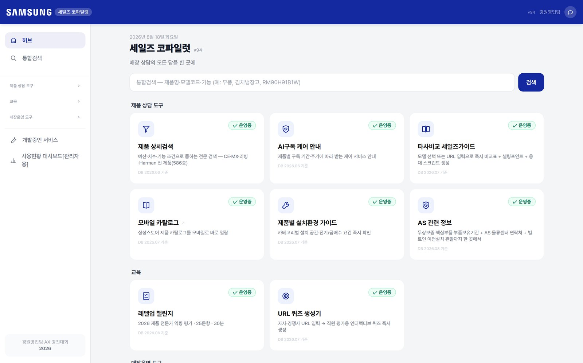
일관성
세일즈 코파일럿
누가 응대해도 같은 답이 나온다
지점장이 일일이 확인할 수 없던 정보 편차가 사라집니다
어느 매장에서 사용하더라도 동일한 화면
(제품 상세검색 · 설치환경 · 타사비교 · AS · AI구독 케어)
사람마다 답이 다르면
: 경력 편차가 곧 응대 품질 편차가 됩니다
매니저
외워서 답하지 않고, 같은 화면을 보고 응대합니다
지점
신입 사원도 첫날부터 동일한 수준으로 응대
6/10

Slide 7
개발 중인 프로그램
세일즈 코파일럿
「개발 중인 서비스」에서 지금 확인 가능합니다
가전 배치 시뮬레이터
개발중
통신 요금제 상담 도구
개발중
구매 할 가전을 고르면 도면에 맞춰 배치 추천
(이격 거리, 간섭, 방 이탈까지 판정)
3사 요금제, 부가 서비스, 결합, 단말 출고가, 제휴 카드 등
(349건) (542건) (27건) (40장)
※ 카탈로그 실측 71개, 아파트 158개 단지 도면 855장 (3D 보기)
※ 휴대폰 월 납부 금액과 할부기간 총액까지 계산
다음 단계(추후 개선)
아파트 도면 확대 : 도면 추가 확보 시 배치 적중률 향상 예정 (단지 목록 3,829곳 적용 완료)
도면 3D 완성 후 배치 시뮬레이터 개선 : 우리 집에 설치된 모습을 직접 보여드리면 성공률이 올라갑니다
7/10

Slide 8
시범운영 결과
세일즈 코파일럿
2026-07-29 ~ 08-10 · 10개 매장 · 863건 (아래는 상위 9개) : 한 기능만 쓰인 것이 아닙니다
설치환경 가이드
128
10
13
모델파인더
120
개 매장
일
타사비교
102
컨시어지
96
863
66
허브 검색·건의
95
건 실사용
건/일
레벨업 챌린지
90
상위 세 가지 모두 상담 중 고객 앞에서 바로 쓰는 기능입니다.
구경한 것이 아니라,
상담에 실제로 썼다는 뜻입니다.
AI구독 케어
87
쿠폰
61
배치 시뮬레이터
49
※ 사용 로그 자체가 현장 니즈 데이터입니다 — 무엇을 교육할지, 무엇을 보강할지의 근거가 됩니다.
8/10

Slide 9
경원영업팀 65개 매장 도입 시 기대 효과
세일즈 코파일럿
실측 값과 예측 값을 구분 : 예측 값은 회사 기준으로 바꿔 넣으시면 그대로 답이 나옵니다.
시간 — 현장이 돌려받는 시간
비용 — 회사가 안 쓰게 되는 돈
실측
매장당 하루 6.6건 사용
실측
설치환경 가이드 128건 · 1위
863건 ÷ 10매장 ÷ 13일
가정
1건당 찾는 시간 3분 절감
가정
설치 재방문 1건당 비용
계산
65개 매장 월 약 647시간 확보
계산
매장당 월 1건이면 연 780건
6.6건 × 3분 × 평균30영업일 × 65매장
계산
年 약 7,800시간 = 상담사 3.7명분 응대 여력 확보
계산
취소 1건 = 계약 금액 전액 손실
월 근무 176시간(22일 × 8시간) 기준 환산
가정을 바꿔도 결과는 동일합니다
보수적 2분
기준 3분
(일22분↓)
적극적 5분
월 432시간(일13분↓)
年 5,200시간
월 647시(일22분↓)
年 7,800시간
월 1,079시간(일33분↓)
年 12,900시간
가장 보수적으로 잡아도 65개 매장에서 年 5,200시간입니다! 비용 투자 없이, 시간을 버는 혁신!
9/10
Notes:
가정값 두 개(1건당 3분 · 재방문 단가)는 시범 13일로 측정하지 못했습니다. 회사 기준 수치를 넣으면 그대로 금액이 나옵니다. 또 하나의 가정 — 65개 매장이 시범 10개 매장과 같은 빈도로 쓴다고 봤습니다. 시범 매장은 관심도가 높았을 수 있어 초기에는 낮게 나올 수 있습니다. 확대 후 3개월이면 상담 건수 · 설치 재방문 · 취소 건수로 실측할 수 있습니다.

Slide 10

세일즈 코파일럿
지금 바로 열어 보세요
휴대폰 카메라로 QR을 비추면 됩니다 — 로그인도, 설치도 필요 없습니다
salescopilot-store.vercel.app
세일즈 코파일럿 · 경원영업팀

